Slide 1
Обучающие и развивающие программы по физике в старшей школе

Slide 2
1С:Школа. Физика, 10 кл.

Slide 3
Разработчик «1С»
Дата выхода 07.02.2008
Рекомендованная розничная цена, руб.188,00
Дополнительная лицензия на 15 р.м., руб.2538,00
Дополнительная лицензия на образовательное учреждение, руб.4512,00

Slide 5
Описание продукта:
Образовательный комплекс (ОК) «Физика, 10 кл.» содержит электронную версию учебника «Физика, 10 класс» Г. А. Чижова и Н. К. Ханнанова (издательство «Дрофа», 2003) для классов с углубленным изучением физики, набор обучающих интерактивных заданий к каждому параграфу учебника, набор презентаций к каждому уроку курса, исследовательские задания, тексты для распечатки письменных контрольных работ по каждому крупному разделу курса и галерею мультимедиа-объектов для создания собственных презентаций.

Slide 6
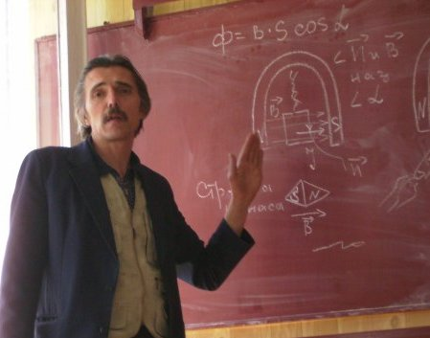

Slide 7
В состав образовательного комплекса включены обучающие, справочные, иллюстративные материалы: 1. Учебник
Включает семь глав:
Глава 1. Научные основы физики
Глава 2. Кинематика
Глава 3. Законы динамики
Глава 4. Законы сохранения импульса и энергии
Глава 5. Движение жидких и газообразных тел
Глава 6. Молекулярно-кинетическая теория и термодинамика
Глава 7. Электростатика

Slide 9
2. Галерея
Содержит все медиаобъекты, представленные в ОК и разбитые на группы:
Анимации и видеофрагменты
Интерактивные модели
Контрольные работы
Обучающие задания
Подборки обучающих заданий
Презентации
Рисунки (в том числе интерактивные)

Slide 11
Апробация образовательного комплекса в классе на уроках физики показала существенное повышение мотивации учащихся к изучению предмета, увеличение темпа усвоения понятий за счет выполнения заданий выбранного курса каждым учеником с учетом его уровня подготовки и индивидуальных особенностей. Все ошибки и успехи фиксируются компьютером и демонстрируются ученику, что помогает ему сделать следующий шаг самостоятельно и избавляет учителя от выполнения рутинных операций.

Slide 12
1С:Репетитор : Физика

Slide 13
Предметная область:Физика
Уровень образования:Среднее (полное) общее
Язык:Русский
Год выпуска:2003
Производитель: 1C

Slide 14
Системные требования:
Процессор: 486/DX2-66 МГц
Оперативная память: 8 МБ - RAM
Видео: 1 Мб
Дополнительно: Windows `95, звуковая карта - 8-bit.

Slide 15
Аннотация:
Предлагаемое изложение школьного курса физики является одной из первых в России попыток создания учебного пособия, использующего уникальные возможности современного мультимедийного ПК и охватывающего все разделы физики 9-11 классов.

Slide 16
Возможность вызова справочника основных формул школьного курса математики. возможность вызова калькулятора. контрольные тесты и задачи по каждому из разделов курса физики, разделенные на три уровня сложности. Часть задач реально давалась при поступлении в московские вузы (МАДИ, Физфак МГУ). кроме того, в пособие включены видеофрагменты реальных экспериментов.

Slide 17
1С:Школа. Физика, 10–11 кл. Подготовка к ЕГЭ

Slide 18
Разработчик «1С»
Дата выхода 05.11.2004
Рекомендованная розничная цена, руб. 240,00
Дополнительная лицензия на 15 р.м., руб. 3240,00
Дополнительная лицензия на образовательное учреждение, руб. 5760,00

Slide 19
Описание продукта:
Образовательный комплекс (ОК) для подготовки к единому государственному экзамену (ЕГЭ) представляет собой набор справочных материалов, заданий и тренажёров разного типа, предназначенных для повторения и закрепления учебного материала по курсу физики для средней школы. В состав ОК входит система контрольно-диагностических тестов для анализа уровня освоения отдельных тем и всего школьного курса физики. После выполнения контрольно-диагностического теста автоматически выдаются индивидуальные рекомендации по использованию ОК для ликвидации пробелов в знаниях. ОК снабжен электронной системой поиска, которая позволяет находить объекты и компоновать их для формирования индивидуальных траекторий учащихся при их подготовке к экзамену.

Slide 21
Таким образом, ОК содержит новые дидактические материалы, которые принципиально не могут быть реализованы в рамках полиграфического издания, должны повысить эффективность подготовки к ЕГЭ и могут быть использованы как при обучении, так и при подготовке к экзаменам.

